Slide 1
Cap. 11 - Benchmarking
Prática
Fernanda Maniglia Pereira – 9426001
Fernanda Trombim – 9370091
Gabriel Ramos Gomes – 8969840
Isabella Fray – 9323664
Lais Ribeiro da Silva Marcomini – 9323730
Marina Duarte dos Santos Mattos - 9323521
Nathalya de Bruijn Silva – 9323581
Pedro Henrique Freitas de Souza Pereira – 8062748

Slide 2
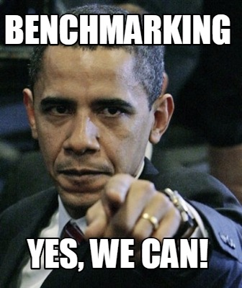
Sumário
Caso – Xerox
Caso – Pepsi
Dinâmica Fast-food

Slide 3
Case - Xerox
Nova concorrente no mercado
Preços mais baixos
Benchmarking de produto
Reestruturação e redução de custos
Melhoria na qualidade
Redução no tempo de desenvolvimento

Slide 4
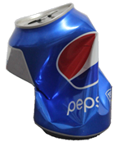
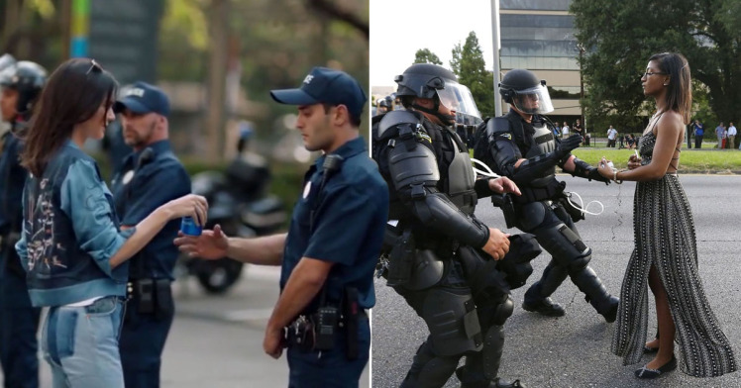
Case - Pepsi
Campanha de Marketing - 2017;
Inspiração: protesto Black Lives Matter em 2016 nos EUA – Ieshia Evans;
Minimização de Problema Social;
Posicionamento Coca-Cola.

Slide 5
Dinâmica Fast-food

Slide 6
Dinâmica Fast-food
Se colocando no lugar da Subway faça um benchmarking competitivo
Ainda pensando na Subway faça um benchmarking genérico

Slide 7
Referências
REGINA AUGUSTO. O caso do comercial “protesto” da Pepsi ou como as marcas estão perdidas. 2017. Disponível em: <http://economia.estadao.com.br/blogs/marcas-causas-pessoas/o-caso-do-comercial-protesto-da-pepsi-ou-como-as-marcas-estao-perdidas/>.
BBC BRASIL. A história da foto de mulher parada em frente a tropa de elite que virou símbolo de tensão racial nos EUA. 2016. Disponível em: <http://www.bbc.com/portuguese/internacional-36762811>

